Slide 1
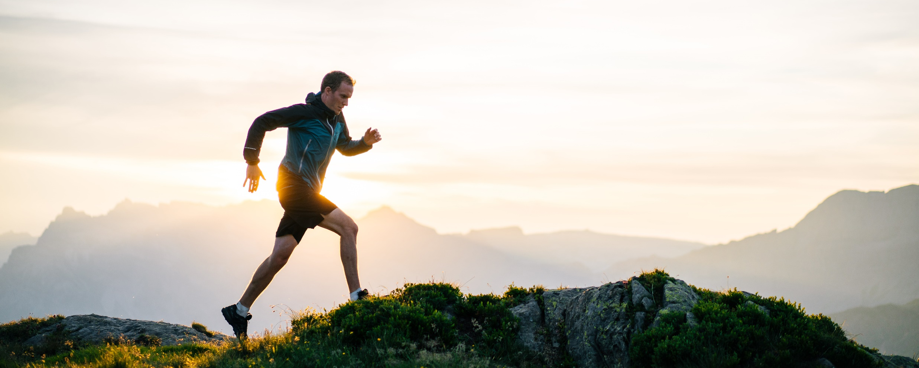
ОСВЯЩЕНИЕ И СОВЕРШЕНСТВОВАНИЕ
В ХРИСТИАНСКОЙ ЖИЗНИ
Феликс Кортез
Университет Эндрюса

Slide 2
Возможно ли жить без греха?

Slide 3
Да, потому что мы пребываем во Христе
1 Ин. 3:5-10 ⁵ И вы знаете, что Он явился для того, чтобы взять грехи наши, и что в Нем нет греха. ⁶ Всякий, пребывающий в Нем, не согрешает; всякий согрешающий не видел Его и не познал Его. ⁷ Дети! да не обольщает вас никто. Кто делает правду, тот праведен, подобно как Он праведен. ⁸ Кто делает грех, тот от диавола, потому что сначала диавол согрешил.

Slide 4
Да, потому что мы рождены от Бога
Для сего‐то и явился Сын Божий, чтобы разрушить дела диавола. ⁹ Всякий, рожденный от Бога, не делает греха, потому что семя Его пребывает в нем; и он не может грешить, потому что рожден от Бога. ¹⁰ Дети Божии и дети диавола узнаю́тся так: всякий, не делающий правды, не есть от Бога, равно и не любящий брата своего.

Slide 5
Нет, и тогда мы делаем Иисуса лжецом
1 Ин. 1:8-10 ⁸ Если говорим, что не имеем греха, — обманываем самих себя, и истины нет в нас. ⁹ Если исповедуем грехи наши, то Он, будучи верен и праведен, простит нам грехи наши и очистит нас от всякой неправды. ¹⁰ Если говорим, что мы не согрешили, то представляем Его лживым, и сло́ва Его нет в нас.

Slide 6
Да, посредством Божьей благодати
«Те, кто будет жить на земле, когда окончится посредническое служение Христа в небесном святилище, должны будут предстать перед святым Богом без Заступника. Их одежды должны быть незапятнанными; их характер должен быть очищен от греха посредством искупительной крови. При помощи благодати Божьей и собственных усердных усилий они должны выйти победителями в борьбе со злом.» (Христос – наш Первосвященник, с. 103).

Slide 7
Да, чтобы выдержать время испытаний
«Теперь, когда великий Первосвященник совершает наше примирение, мы должны стремиться стать совершенными во Христе. Наш Спаситель не допускал даже мысли уступить искушению. Сатана находит в человеческом сердце слабости, за которые можно зацепиться; достаточно одного взлелеянного греховного желания, чтобы его искушения возымели силу…

Slide 8
Да, чтобы выдержать время испытаний
Но Христос сказал о Себе: “Идет князь мира сего, и во Мне не имеет ничего” (Иоанна 14:30). Сатане не удалось найти в Сыне Божьем ничего, что позволило бы одержать над Ним победу. Он хранил верность заповедям Отца Своего, и в Нем не было греха, который дал бы преимущество сатане. В таком же состоянии должны находиться все, кто хочет устоять во время скорби» (Великая борьба, с. 623).

Slide 9
Да, потому что это божественное требование
Бог еще до грехопадения Адама требовал от него совершенного послушания Закону. Сегодня от нас Бог требует того же, чего Он требовал от первого человека, — совершенного послушания, праведности без единого пятна или порока перед Его очами. Да поможет нам Бог воздать Ему все, что требует Его Закон. Мы не сможем этого сделать без веры, приносящей Христову праведность во всем, даже в самых будничных делах (Избранные вести, т. 2, с. 380).

Slide 10
Да, или же небеса будут потеряны для нас
“Я видела, как так называемые христиане проявляли своё слабоволие, позволяли своему злому нраву одерживать над ними победу, и после того, как возбуждение прошло, размышление и здравый рассудок показывает им, что они сильно ошибались. Они оправдывают себя, говоря: “Для меня естественно мгновенно реагировать, это мой темперамент”. Для некоторых гордыня - это мучительный грех, который необходимо подавить, но их оправдание таково: “Это естественно”. ... Позвольте мне спросить вас, исповедующих христианство, попадёте ли вы на небеса со всеми этими непреодолимыми “естественными” пороками? Нет, никогда! Небеса не будут мириться с наличием каких-либо "естественных” недугов. … “Это естественно” – это оправдание, исходящее из плотского сердца. Топор не был положен у корня дерева. Не было полного исследования сердца, и ядовитым сорнякам, которые душат каждый хороший рост, было позволено там процветать. Это зло должно быть искоренено, эти трудности преодолены, иначе мы потеряем небеса". (Рекомендации для молодёжи, 1 ноября 1857)

Slide 11
Нет, даже наши хорошие поступки запачканы нашей испорченной человеческой природой
«Религиозные служения, молитвы, хвала, покаянное исповедание греха возносятся от истинных верующих к небесному святилищу, подобно фимиаму; но они столь осквернены порочностью человека, что если их не очистить кровью, они не будут иметь ценности для Бога. Возносимое не отличается беспорочной чистотой, и если Ходатай, пребывающий одесную Бога, не представит и не очистит все Своей праведностью, оно не может быть приемлемо для Бога….

Slide 12
Нет, даже наши хорошие поступки запачканы нашей испорченной человеческой природой
Всякий фимиам, восходящий от земных скиний, должен быть увлажнен очищающими каплями Крови Христовой. Он держит пред Отцом курильницу Своих Собственных добродетелей, в которой нет ни пятна земного растления. Он собирает в эту курильницу молитвы, славословия и исповедания Своего народа, и к ним Он присовокупляет Свою незапятнанную праведность. И тогда, насыщенный благоуханием заслуг умилостивляющей жертвы Христа, этот фимиам, возносимый пред Богом, становится совершенно и полностью приемлемым для Него. Тогда человек получает благодать в ответ на свои молитвы». (Избранные вести, 1 т., с. 344)

Slide 13
Нет, пока наши тела не будут преобразованы
«Но мы не вправе хвалиться своей святостью. По мере того как нам будет открываться непорочность Христа и Его бесконечная чистота, мы испытаем чувства Даниила, который, увидев славу Божью, сказал: “Вид лица моего чрезвычайно изменился” (Даниила 10:8). Мы никак не можем заявить: “Я безгрешен”, пока не изменится наше уничиженное тело и не преобразится в подобие славного тела Христова. Однако если мы постоянно стремимся следовать за Иисусом, то в конце концов обретем блаженное упование и предстанем перед Его престолом без пятна и порока, совершенными во Христе, в одежде Его праведности и совершенства» (Знамения времени, 23 марта 1888 г.). (Избранные вести, 3 т., с. 355)

Slide 14
Нет, это было бы богохульством
“Есть много людей, особенно среди тех, кто претендует на святость, которые сравнивают себя со Христом, как если бы они были равны ему в совершенстве характера. Это богохульство. Если бы они могли получить представление о праведности Христа, у них появилось бы ощущение собственной греховности и несовершенства". (Ревью&Геральд, 15 марта 1887 г.)

Slide 15
Нет, это было бы богохульством
«Как Бог совершен в вышней сфере, где Он вершит Свои дела, так и Его дети должны быть совершенны в той скромной сфере, которую они занимают. Только так они смогут иметь общение с безгрешными существами в Небесном Царстве». (Дух пророчества, 2 т., с. 225)

Slide 16
Нет. Время скорби уничтожит их земное
«Когда сатана стремится погубить таких людей, Господь пошлет Своих ангелов, чтобы утешить и защитить их. Нападки сатаны яростны и решительны; его обман ужасен, но око Господне — над Его народом, и Он слышит все их вопли. Их страдания велики, пламя раскаленной печи готово пожрать их, но великий Плавильщик избавит их, как золото, испытанное огнем. Божья любовь к Своим детям во время самого сурового их испытания остается такой же сильной и нежной, как и во дни их наивысшего благополучия, но им необходимо пройти через огненную печь: все земное должен уничтожить огонь, чтобы они в совершенстве могли уподобиться Христу».
(Великая борьба, с. 621)

Slide 17
Нет. Время скорби уничтожит остаток мирской жизни и привязанности к греху
«Бедственное время — это горнило, в котором будет выявлен христоподобный характер. Его предназначение в том, чтобы побудить народ Божий отвергнуть сатану и его искушения. Заключительный конфликт откроет им истинную сущность сатаны — сущность жестокого тирана, и благодаря этому для них совершится то, чего никак по-иному не сделать, — сатана будет с корнем вырван из их сердец. Ибо любить и лелеять грех означает любить и лелеять его инициатора — смертельного врага Христова. Оправдывая грех и держась за порочность своего характера, они предоставляют сатане место в своем сердце и преклоняются перед ним”. (Ревью энд Геральд, 12 августа 1884 г.; Наше высшее призвание, с. 321)

Slide 18
Как понять, что мы должны быть совершенными, но никогда ими не будем?
Возможно Э. Уайт и Библия используют слово «грех» и «совершенный» в двух разных смыслах.

Slide 19
Почему?

Slide 20
Снизить уровень Христа до нашего
Повысить нас до уровня Бога
Подделать наше послушание
Снизить Божьи требования
Думать, что я нуждаюсь в Иисусе и Святом Духе только по-началу
Думать, что послушание не нужно

Slide 21
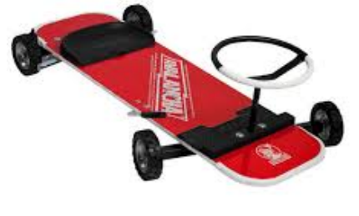
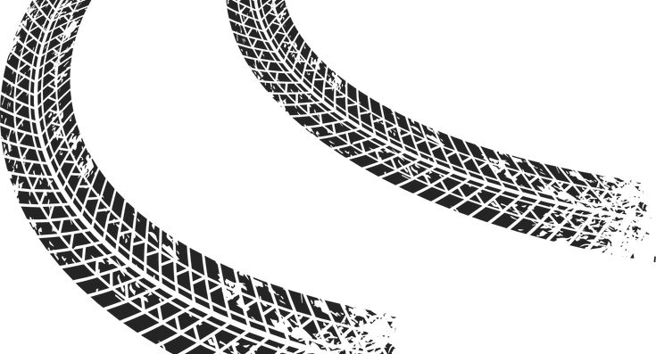

Slide 22
Грех: Запачканная природа
«Вот, я в беззаконии зачат, и во грехе родила меня мать моя». (Пс. 50:7, SYNO)
«От утробы матери нечестивые – среди отступников; с рождения сбились с пути и обманывают». (Пс. 57:3, НРП)
«Может ли Ефиоплянин переменить кожу свою и барс – пятна свои? Так и вы можете ли делать доброе, привыкнув делать злое?» (Иер. 13:23, SYNO)
«между которыми и мы все жили некогда по нашим плотским похотям, исполняя желания плоти и помыслов, и были по природе чадами гнева, как и прочие». (Еф. 2:3, SYNO)
Всё, что мы делаем, запачкано

Slide 23
Грех: Действия и бездействия
Нарушение закон: «Всякий, делающий грех, делает и беззаконие; и грех есть беззаконие». (1 Ин. 3:4)
Недостаток веры: «А сомневающийся, если ест, осуждается, потому что не по вере; а все, что не по вере, — грех». (Рим. 14:23)
Бездействие: «Итак, кто разумеет делать добро и не делает, тому грех». (Иак. 4:17)

Slide 24
«Многие обманываются относительно своего истинного положения перед Богом. Они удовлетворяются тем, что не совершают никаких злых поступков, но забывают, что Бог требует от них добрых и благородных дел. Недостаточно быть деревьями в саду Божьем. Люди должны оправдывать ожидания Господа и приносить плоды. Он считает их ответственными за все то, что они могли бы сделать через укрепляющую Его благодать, но не сделали. В небесных книгах они отмечены как бесплодные деревья на земле». (Великая борьба, с. 601)

Slide 25
Наша праведность запачкана грехом:
«Все мы сделались — как нечистый, и вся праведность наша — как запачканная одежда...» (Ис. 64:6)
«Кто может сказать: «я очистил мое сердце, я чист от греха моего»?» (Притч. 20:9)
Основное значение главного слова, обозначающего грех (кхет, хамартия) подразумевает промахнуться мимо цели.
Порой мы вредим другим, имея благие намерения.
Библия, похоже, не связывает сатану напрямую с этими грехами. Его интересуют более серьёзные грехи. (Рой Адамс «Природа греха», с. 156)

Slide 26
Разное понимание слова ГРЕХ
Добровольные действия
Есть и другие слова для обозначения греха: бунт, восстание, святотатство, злоба, обман (pesha’, remiyyah, anomia, pseudos).
Библия связывает эти грехи с сатаной.

Slide 27
«Без греха» - послание Иоанна
В 1 Ин. 1:8-10 грех используется в более широком смысле
Ни один не может сказать, что…
… у него нет склонности ко греху
… никогда не испытывал сомнений или недостатка веры
… никогда не делал промахов в своей христианской жизни
… он всегда полностью выполнял то, что Бог ожидал от него
… мотивы его действий совершенно чисты
Всё, что мы делаем – это остаёмся запятнанными грехом и нуждаемся в очищении кровью Христа

Slide 28
Без греха в Иоанна
В 1 Ин. 3:4-10 используется слово ГРЕХ с ограниченным значением
Христианин может сказать, что… (и Бог ожидает, что он это сделает)
… он не грешит (anomia)
Это грех сатаны и малого рога (2 Фес. 2:3; сравн. Мф. 7:22-23; 24:11-12; 2 Кор. 6:14-16).
Это в контексте второго пришествия антихриста (2:18) и второго пришествия Иисуса (2:28-29).
Это относится к тому, чтобы присоединиться к сатане.
Христиане не могут совершать этот грех. Это невозможно для них, пока они во Христе. Они скорее предпочли бы умереть.
Это, возможно, грех, ведущий к смерти в 1 Ин. 5:16-18.

Slide 29
«Кто усмотрит погрешности свои? От тайных моих очисти меня и от умышленных удержи раба Твоего, чтобы не возобладали мною. Тогда я буду непорочен и чист от великого развращения».
-Пс. 18:13-14

Slide 30
Грех: унаследованное тление
Рим. 8:21 – «…сама тварь освобождена будет от рабства тлению в свободу славы детей Божиих».
Грех: тленная природа
Рим. 8:10 – «А если Христос в вас, то тело мертво для греха, но дух жив для праведности».
Рим. 7:19-20 – «Доброго, которого хочу, не делаю, а злое, которого не хочу, делаю. Если же делаю то, чего не хочу, уже не я делаю то, но живущий во мне грех».

Slide 31
Грех: неверные действия
Рим. 6:16 – «Неужели вы не знаете, что кому вы отдаете себя в рабы для послушания, того вы и рабы, кому повинуетесь, или рабы греха к смерти, или послушания к праведности?»
Грех: неверные действия
Рим. 8:6-8 – «Помышления плотские суть смерть, а помышления духовные — жизнь и мир, потому что плотские помышления суть вражда против Бога; ибо закону Божию не покоряются, да и не могут. Посему живущие по плоти Богу угодить не могут».

Slide 32
Грех: законное осуждение
Рим. 3:9 – «Итак, что же? имеем ли мы преимущество? Нисколько. Ибо мы уже доказали, что как Иудеи, так и Еллины, все под [осуждением] грехом».
Грех: законное осуждение (вечная смерть)
Рим. 5:16 – «И дар не как суд за одного согрешившего; ибо суд за одно преступление — к осуждению; а дар благодати — к оправданию от многих преступлений».

Slide 33
Человеческая природа
Полная испорченность
Природа Божьих требований
Полное совершенство
Природа примера Иисуса
Иисус – наш пример, но Он не перестаёт быть нашим Спасителем

Slide 34
Грех: состояние тления
Грех: неверные действия
Грех: законное осуждение (вечная смерть)

Slide 35
Грех: состояние тления
Грех: неверные действия
Грех: законное осуждение (вечная смерть)
Прославление
Освящение
Оправдание
Не заслуженно, но доказано

Slide 36
«Если вы припомните все, что есть в человеке хорошего, святого, благородного и любезного, а затем предложите все это ангелам Божьим в качестве заслуги, играющей важную роль в деле спасения человеческой души, такое предложение будет воспринято как измена».
- Эллен Уайт «Вера и дела», с. 24

Slide 37
Три аспекта спасения (Рим. 5-6)
Рим. 5:6-21
«немощные» (6), «нечестивые» (6), «[не] праведники (7), «[не] благодетели» (7).
«грешники» (8).
«[под] гневом Божьим» (9).
«грех вошел в мир, и грехом смерть… потому что все согрешили» (12)
«и до закона грех был в мире; но грех не вменяется, когда нет закона» (13).
«Закон же пришел после, и таким образом умножилось преступление. А когда умножился грех, стала преизобиловать благодать» (20).
Тленная природа
Неверные действия
Законное осуждение

Slide 38
Три аспекта спасения (Рим. 5-6)
Оправдание
Освящение
Прославление
Рим. 5:1-2
Итак, оправдавшись верою, мы имеем мир с Богом через Господа нашего Иисуса Христа, через Которого верою и получили мы доступ к той благодати, в которой стоим и хвалимся надеждою славы Божией.
Рим. 5:5
а надежда не постыжает, потому что любовь Божия излилась в сердца наши Духом Святым, данным нам.

Slide 39
Три аспекта спасения (Рим. 5-6)
Оправдание
Освящение
Прославление
Рим. 6:22
Но ныне, когда вы освободились от греха и стали рабами Богу, плод ваш есть святость, а конец — жизнь вечная [прославление].

Slide 40
Три аспекта спасения (Рим. 5-6)
Законное осуждение
Рим. 8
«нет осуждения тем, которые во Христе» (1)
«живут не по плоти, но по духу, потому что закон духа жизни во Христе Иисусе освободил меня от закона греха и смерти…» (1-2) «чтобы оправдание закона исполнилось в нас» (4)
«А если дети, то и наследники, наследники Божии, сонаследники же Христу, если только с Ним страдаем, чтобы с Ним и прославиться» (17) «с тою славою» (18) «что и сама тварь освобождена будет от рабства тлению в свободу славы детей Божиих» (21) «искупления тела нашего» (23) «Также и Дух подкрепляет нас в немощах наших» (26)
Оправдание
Неверные действия
Освящение
Тленная природа
Прославление

Slide 41
Три аспекта спасения (Флп. 3-9-15)
Оправдание
Освящение
Прославление
Флп. 3:9-15
⁹ и найтись в Нем не со своею праведностью, которая от закона, но с тою, которая через веру во Христа, с праведностью от Бога по вере; ¹⁰ чтобы познать Его, и силу воскресения Его, и участие в страданиях Его, сообразуясь смерти Его, ¹¹ чтобы достигнуть воскресения мертвых. ¹² Говорю так не потому, чтобы я уже достиг или усовершился; но стремлюсь, не достигну ли и я, как достиг меня Христос Иисус. ¹³ Братия, я не почитаю себя достигшим; а только, забывая заднее и простираясь вперед, ¹⁴ стремлюсь к цели, к почести вышнего звания Божия во Христе Иисусе. ¹⁵ Итак, кто из нас совершен, так должен мыслить; если же вы о чем иначе мыслите, то и это Бог вам откроет.

Slide 42
Грех: состояние тления
Грех: неверные действия
Грех: законное осуждение (вечная смерть)
Прославление
Освящение
Оправдание
Не заслуженно, но доказано

Slide 43
Совершенный
Оправдание
Освящение
Прославление

Slide 44
Когда нам нужно стать совершенными?
«На каждой стадии роста наша жизнь может быть совершенной для данного момента; однако, даже если некая Божья цель относительно нас уже достигнута, непрерывное движение будет продолжаться. Освящение — это труд всей жизни». (Наглядные уроки Христа, с. 65)

Slide 45
Когда мы становимся совершенными?
Затем
Мы становимся совершенными, когда растём постоянно и гармонично
Мы можем быть совершенными на каждой стадии нашего роста

Slide 46
«Растения и цветы растут не собственной силой, не сами по себе, но потому, что получают от Бога все необходимое для жизни. Ребенок, как бы он ни старался, не может прибавить себе росту. Так и вы не можете своими силами или хлопотами добиться духовного роста. И растения, и ребенок растут благодаря тому, что получают из окружающей среды все необходимое для жизни — воздух, солнечный свет и питание.

Slide 47
Эти дары природы так же нужны животным и растениям, как и Христос нужен тем, кто на Него уповает. Он для них “вечный свет”, “солнце и щит” (Исаии 60:19; Псалтирь 83:12). Он будет “росою для Израиля” (Осии 14:6), “сойдет, как дождь на скошенный луг; как капли, орошающие землю” (Псалтирь 71:6). Он — живая вода, “хлеб сходящий с небес и дающий жизнь миру”.
- Эллен Уайт «Путь ко Христу», с. 67

Slide 48
Наглядные уроки Христа, с. 69
«Христос ждет этого в Своей Церкви. Когда характер Христа полностью отобразится в Его народе, Он придет, чтобы назвать их Своими».
Нам нужно прочитать это в контексте

Slide 49
«Когда вы принимаете Дух Христа — Дух бескорыстной любви и служения другим, вы сами будете возрастать и приносить плод. В вашем характере будут созревать прекрасные плоды Духа. Ваша вера будет возрастать, ваши убеждения — укрепляться, а ваша любовь — становиться все совершеннее. Все более и более вы будете уподобляться Христу во всем, что есть чистого, благородного и прекрасного. “Плод же духа: любовь, радость, мир, долготерпение, благость, милосердие, вера, кротость, воздержание” (Галатам 5:22, 23). Этот плод никогда не погибнет, но произведет по своему подобию новые плоды для жатвы к вечной жизни. “Когда же созреет плод, немедленно посылает серп, потому что настала жатва”. Со страстным желанием Христос ждет этого в Своей Церкви. Когда характер Христа полностью отобразится в Его народе, Он придет, чтобы назвать их Своими». (Наглядные уроки Христа, с. 67)
В каком-то смысле растение все время считалось совершенным
Этот отрывок имеет тот же посыл
Мф. 5:40-48
Относится к созреванию принципа любви

Slide 50
«Характер человека открывается не в случайных добрых или злых делах, а в том, что он обычно говорит и делает, в общей направленности его жизни». - Путь ко Христу, с. 57

Slide 51
«Каждый, кто стал новым творением во Христе Иисусе, принесет в своей жизни плоды Духа: “Любовь, радость, мир, долготерпение, благость, милосердие, веру, кротость, воздержание” (Галатам 5:22—23). Такие люди больше не будут уступать прежним похотям, но верой в Сына Божьего станут следовать по Его стопам, отражая Его характер и очищая себя, чтобы быть чистым, как Он». - Путь ко Христу, с. 58

Slide 52
«Жизнь во Христе есть жизнь покоя…. Всецело полагающийся на Христа будет самым энергичным и ревностным тружеником на ниве Его. Когда человек сосредоточивается на своем “я”, он отвращается от Христа, Источника жизни и силы. Вот почему сатана все время пытается отвлечь внимание людей от Спасителя…

Slide 53
Он стремится направить ваши мысли на мирские удовольствия, житейские заботы и неурядицы, недостатки других людей, на ваше несовершенство. Не следует сосредоточиваться на себе и предаваться страху и тревожным мыслям относительно нашего спасения». - Путь ко Христу, с. 70-71

Slide 54
«До тех пор пока сатана правит миром, мы должны будем подчинять свое “я”, побеждать грех, осаждающий нас, и всю жизнь без устали, без остановки двигаться к цели. Освящение — это результат послушания на протяжении нашего пребывания на земле». - Деяния апостолов, с. 560

Slide 55
«Необходимо вести постоянную войну с плотскими помышлениями, и Господь даст нам в помощь облагораживающее влияние благодати Божьей, которая будет влечь мысли к горнему и приучать разум размышлять на чистые и святые темы». - Свидетельства для Церкви, т. 2, с. 478

Slide 56
«Мы можем в своем воображении создать нереальный мир или картину идеальной церкви, где искушения сатаны не смогут более понуждать ко злу; но в таком случае совершенство существует только в нашем воображении». - Ревью&Геральд, 8 августа 1893 г. «Когда люди получат святую плоть, они не останутся на земле, но будут взяты на небо. Хотя грех прощается уже в этой жизни, его последствия полностью не устраняются. Только при Втором пришествии Христос “уничиженное тело наше преобразит так, что оно будет сообразно славному Телу Его”». - Избранные вести, т. 2, с. 33

Slide 57
«Чем ближе вы ко Христу, тем больше недостатков увидите в своем характере, ибо духовное зрение обостряется. В сравнении с Его совершенством ваши слабости видны более отчетливо. Это говорит о том, что обольщения сатаны потеряли над вами власть, что животворное влияние Духа Божьего пробуждает вас…

Slide 58
В человеке, не сознающем своей греховности, не может пребывать глубокая любовь ко Христу. Сердце, преобразованное благодатью Христа, всегда будет восхищаться Его Божественным характером. Но если мы не видим своей нравственной ущербности, то это, вне всякого сомнения, свидетельствует о том, что мы еще не познали красоту и совершенство Христова характера». - Путь ко Христу, с. 64, 65

Slide 59
Три опасности перфекционизма
Сосредотачивает внимание на себе и отдаляет от Христа
Сосредотачивает на моих действиях, а не мотивах
Ведёт к духовной гордыне

Slide 60
Три аспекта спасения (Флп. 3-9-15)
Оправдание
Освящение
Прославление
Флп. 3:9-15
⁹ и найтись в Нем не со своею праведностью, которая от закона, но с тою, которая через веру во Христа, с праведностью от Бога по вере; ¹⁰ чтобы познать Его, и силу воскресения Его, и участие в страданиях Его, сообразуясь смерти Его, ¹¹ чтобы достигнуть воскресения мертвых. ¹² Говорю так не потому, чтобы я уже достиг или усовершился; но стремлюсь, не достигну ли и я, как достиг меня Христос Иисус. ¹³ Братия, я не почитаю себя достигшим; а только, забывая заднее и простираясь вперед, ¹⁴ стремлюсь к цели, к почести вышнего звания Божия во Христе Иисусе. ¹⁵ Итак, кто из нас совершен, так должен мыслить; если же вы о чем иначе мыслите, то и это Бог вам откроет.

Slide 61
Грех: состояние тления
Грех: неверные действия
Грех: законное осуждение (вечная смерть)
Прославление
Освящение
Оправдание
Не заслуженно, но доказано

Slide 62
²¹ Но ныне, независимо от закона, явилась правда Божия, о которой свидетельствуют закон и пророки, ²² правда Божия через веру в Иисуса Христа во всех и на всех верующих, ибо нет различия, ²³ потому что все согрешили и лишены славы Божией, ²⁴ получая оправдание даром, по благодати Его, искуплением во Христе Иисусе, ²⁵ Которого Бог предложил в жертву умилостивления в Крови Его через веру… (Римлянам 3:21-25)

Slide 63
Итак, оправдавшись верою, мы имеем мир с Богом через Господа нашего Иисуса Христа, (Римлянам 5:1)

Slide 64
Кто такой настоящий христианин?
Возвеличивает Божий закон
Живёт по принципу любви
В нём нет лелеемого греха и бунтарского духа
Святое честолюбие: Он постоянно ищет способы быть более похожим на Бога в своей любви и заботе о других
Не спрашивает о минимуме, необходимом для спасения
У него есть любовь, радость, мир…
Он сожалеет, когда падает, но не отчаивается…

Slide 65
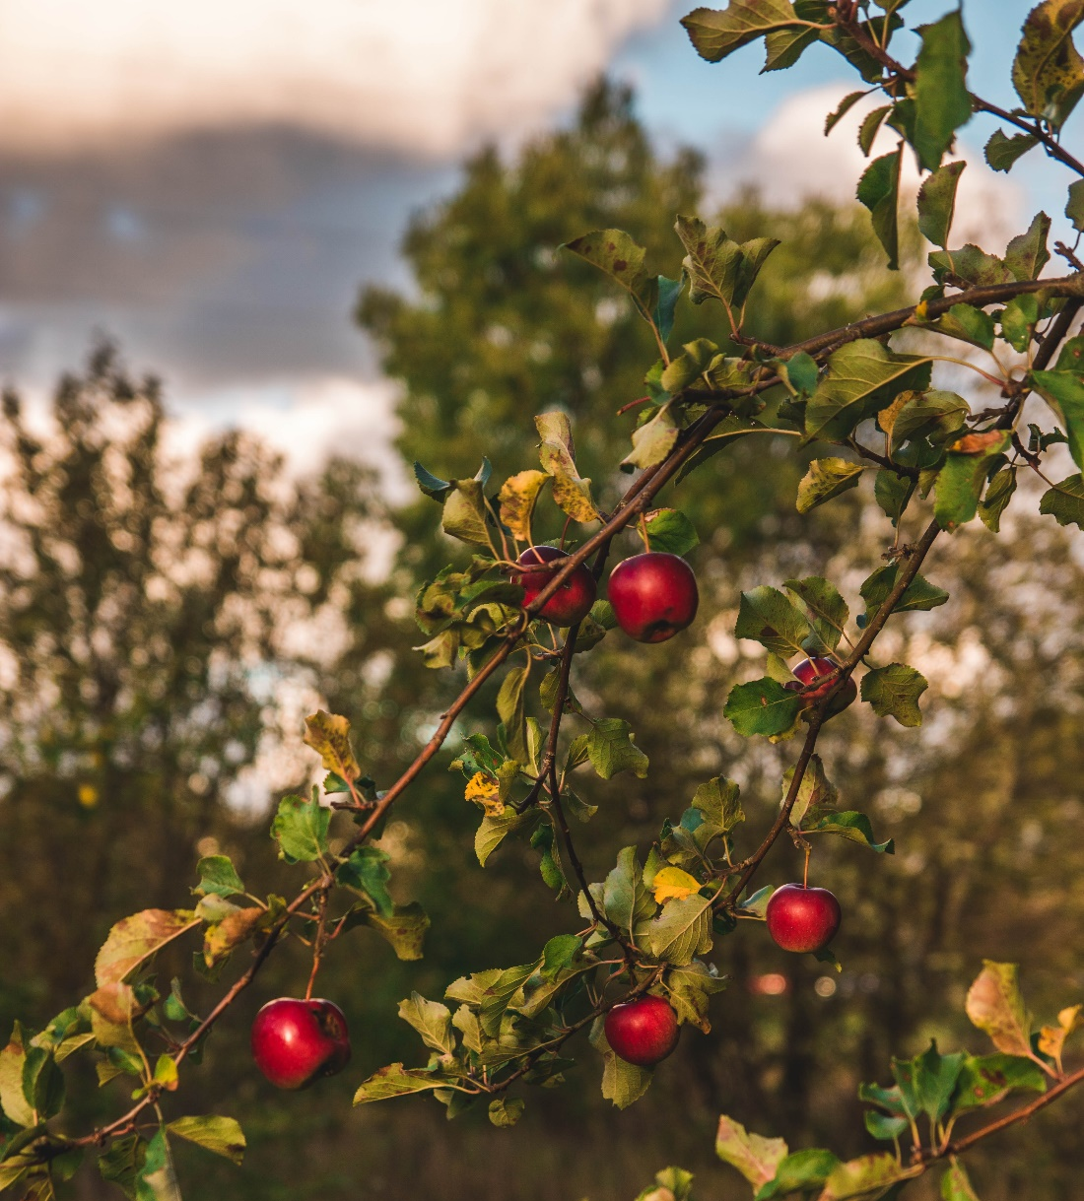
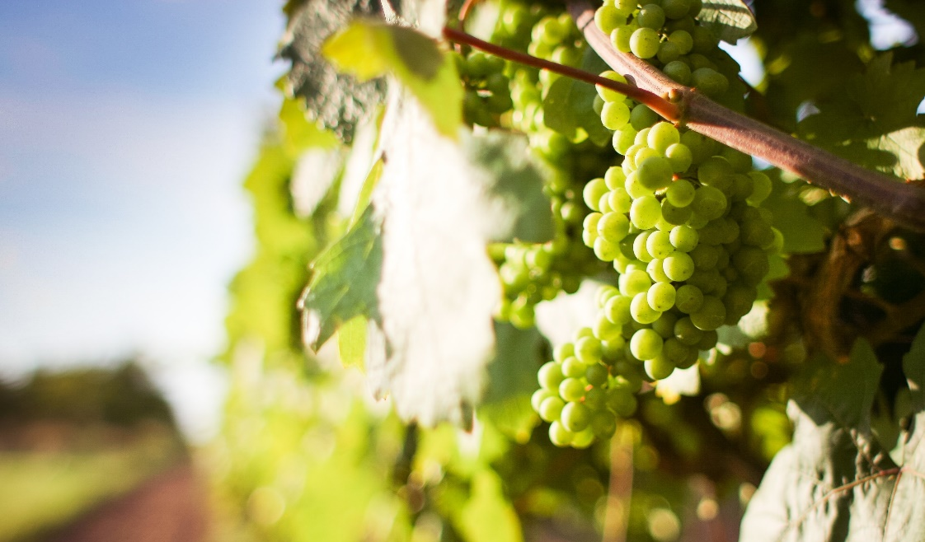
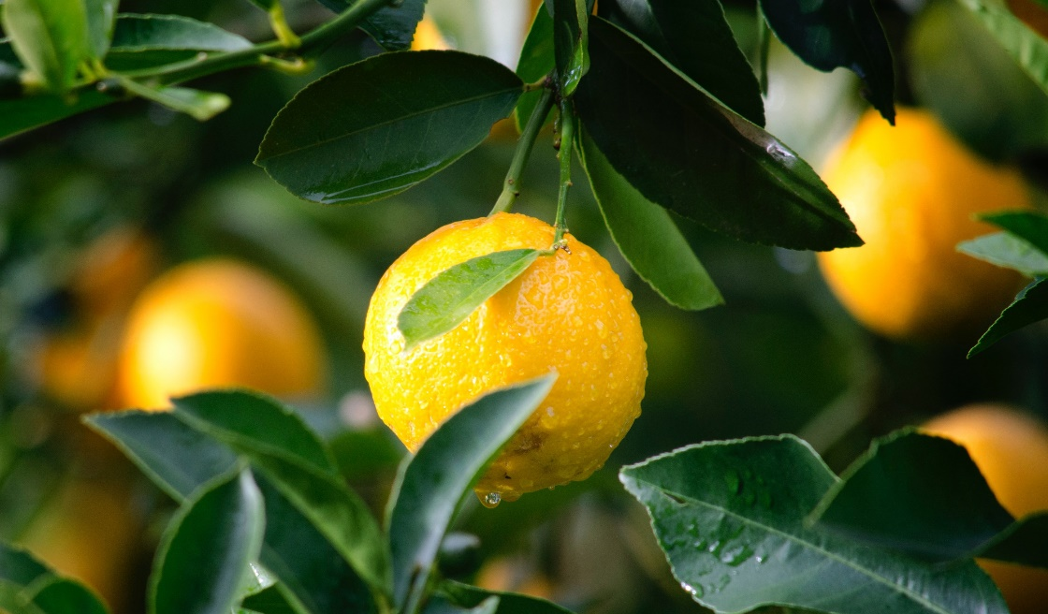
Процесс прививания

Slide 66
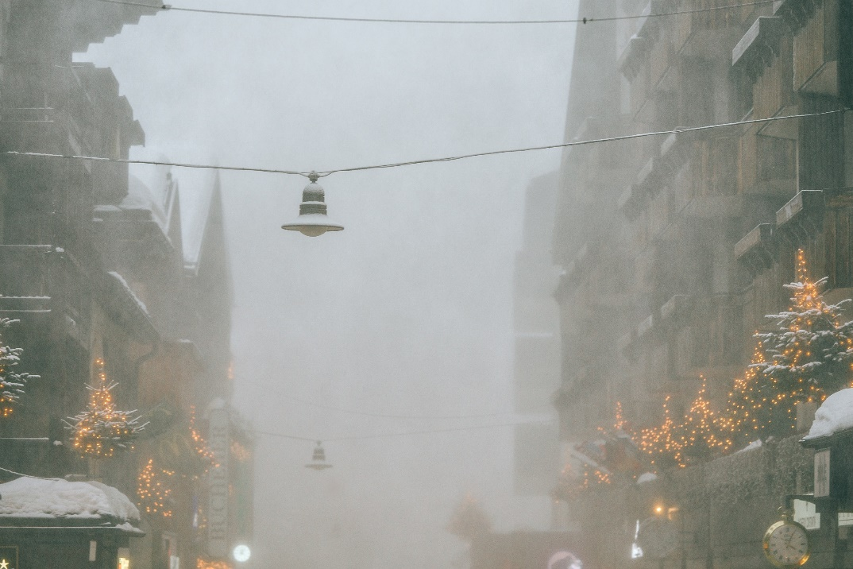
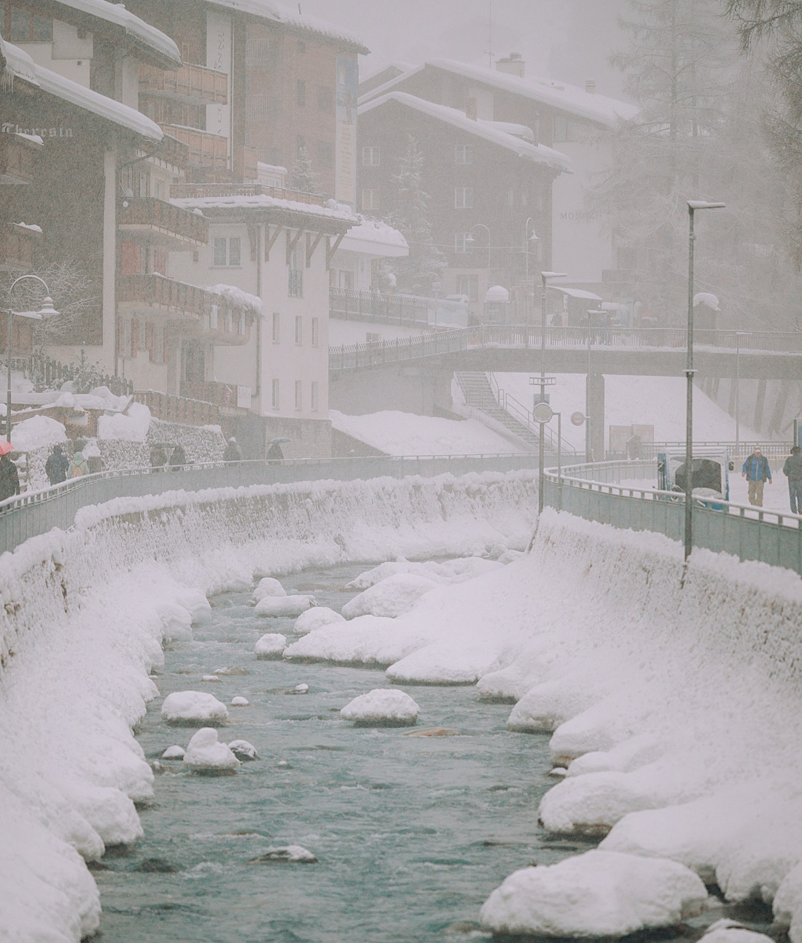
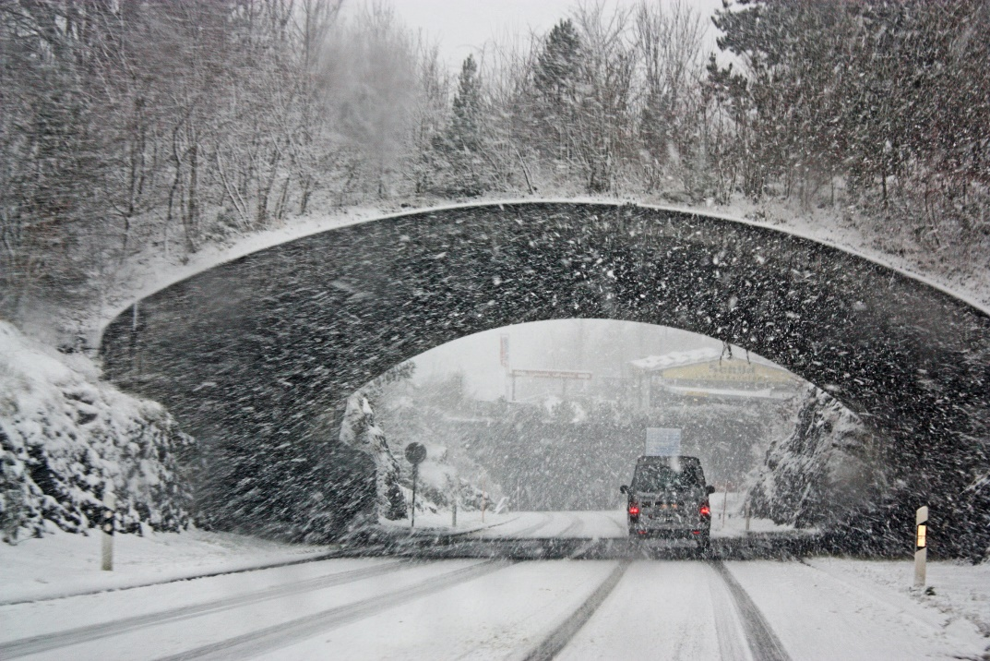
Снежная буря

Slide 67
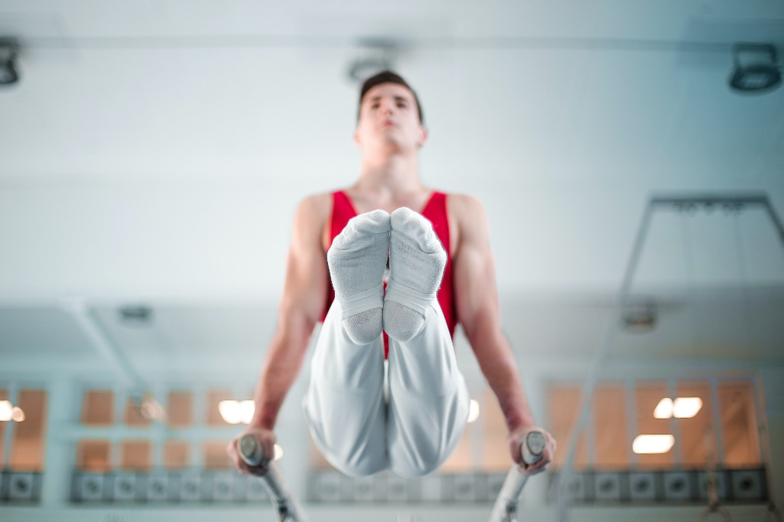
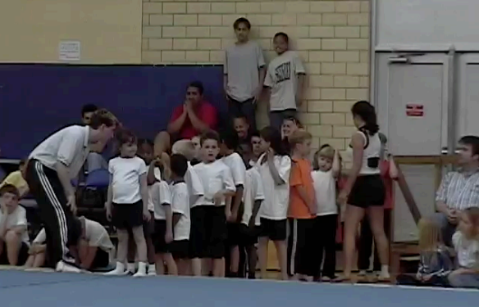
Мой сын и гимнастические упражнения

Slide 68
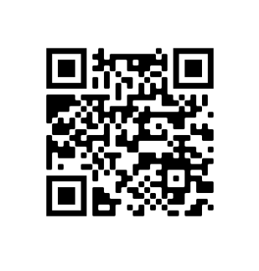
Ссылка на лекции и другие материалы:
https://works.bepress.com/felix_cortez/

